Slide 1
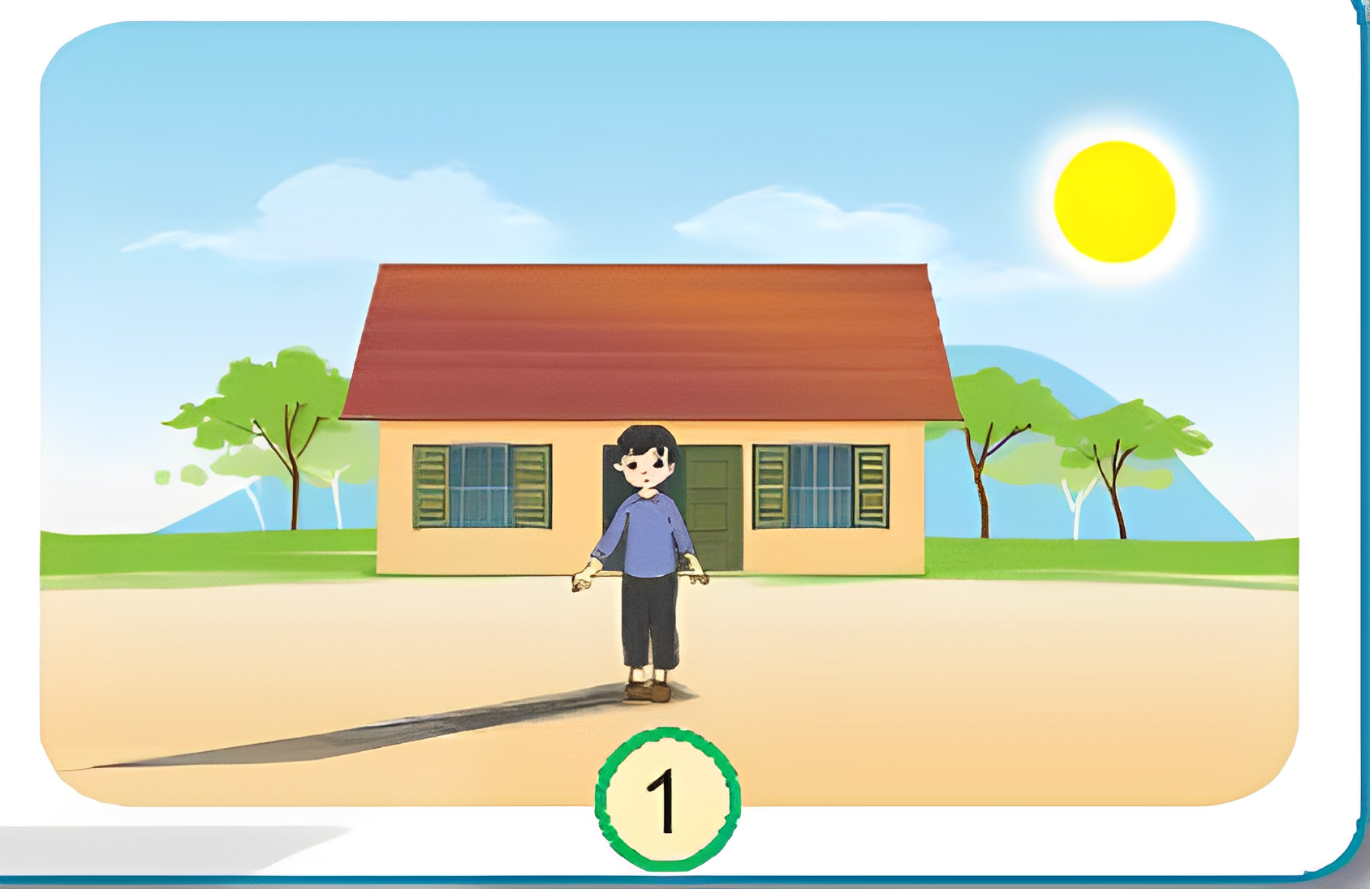
Nếu đứng trước cửa nhà của mình như bạn trong hình 1, em thấy Mặt Trời mọc ở phía nào: bên trái, bên phải, trước mặt hay sau lưng em?
Notes:
GV có thể cho HS ra sân để quan sát và chia sẻ sau đó vào trong lớp học tiếp tục nội dung. Từ câu trả lời của HS dẫn dắt vào bài mới

Slide 2




Slide 3


Slide 4
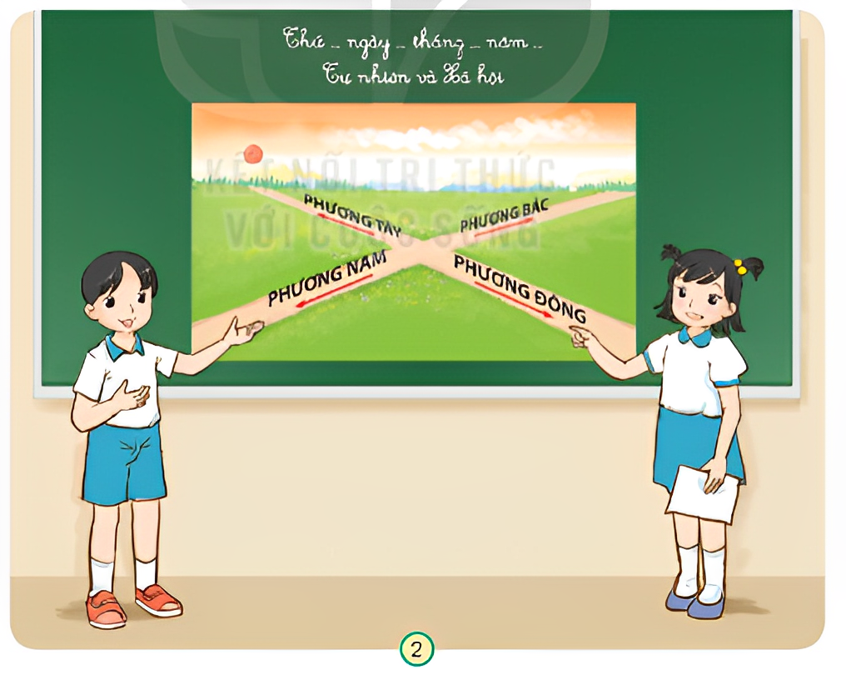
1. Cùng Minh và Hoa kể tên các phương trong không gian.
Notes:
HS thảo luận nhóm, sau đó lên bảng chỉ và nêu.
GV hỏi: Các phương nào cùng nằm trên một đường thẳng nhưng ngược chiều nhau?

Slide 5



<<< Phương Tây
Phương Bắc >>>
<<< Phương Nam
Phương Đông >>>

Slide 6


Theo quy ước, trong không gian có bốn phương chính là phương bắc, phương nam, phương đông, phương tây.

Slide 7
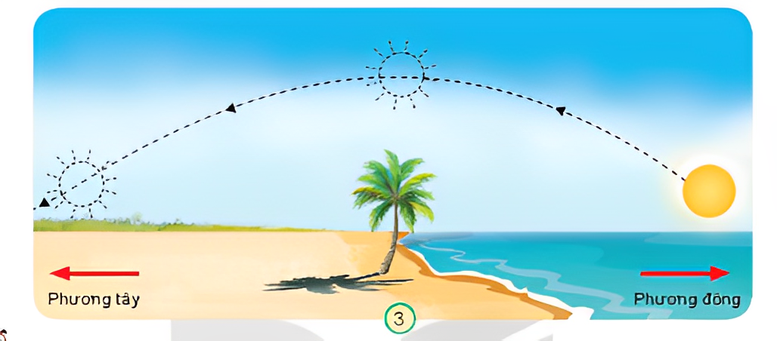
2. Hằng ngày, Mặt Trời mọc vào lúc nào và lặn vào lúc nào? Quan sát hình 3, chỉ và nói phương Mặt Trời mọc và phương Mặt Trời lặn.
Notes:
Mặt trời mọc vào buổi sáng và lặn vào lúc chiều tối.
Ở bờ biển phía tây nam của đất nước thuộc tỉnh Kiên Giang và Cà Mau, chúng ta có thể ngắm MT như lặn xuống biển

Slide 8

Hoàng hôn tuyệt đẹp ở Phú Quốc (Kiên Giang)

Slide 9
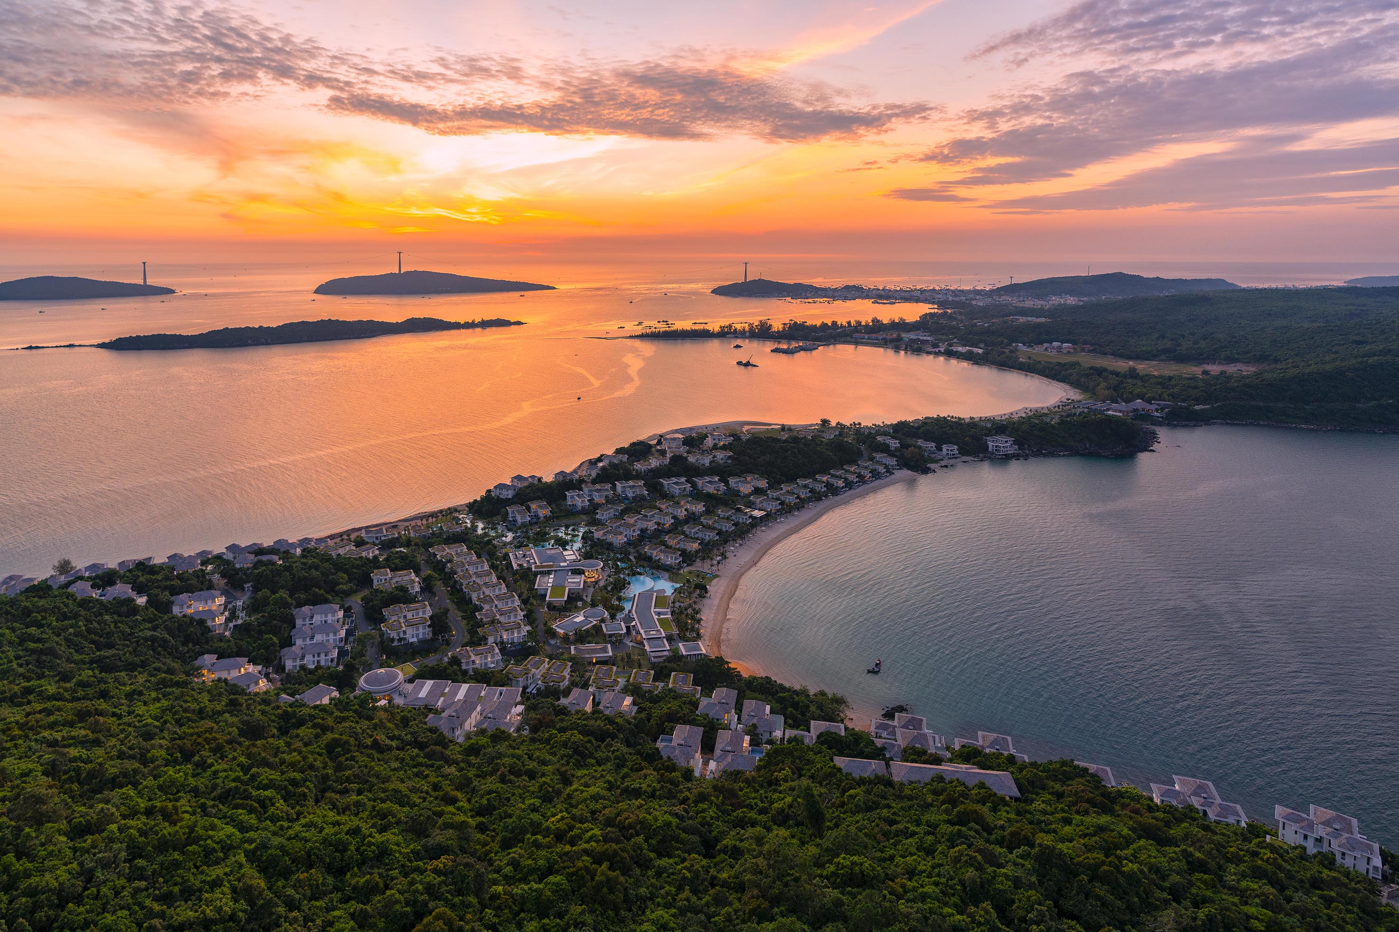
Mũi Ông Đội (phía nam đảo Phú Quốc) – nơi duy nhất tại Việt Nam có thể ngắm Mặt trời lặn và mọc tại cùng một vị trí

Slide 10
Mặt trời mọc ở phương Đông và lặn ở phương Tây. Nước ta có đường bờ biển dài và phần lớn nằm ở phía đông. Vì vậy, nếu đứng ở bờ biển vào sáng sớm, chúng ta có thể thấy Mặt Trời nhô lên từ biển.

Slide 11



Slide 12
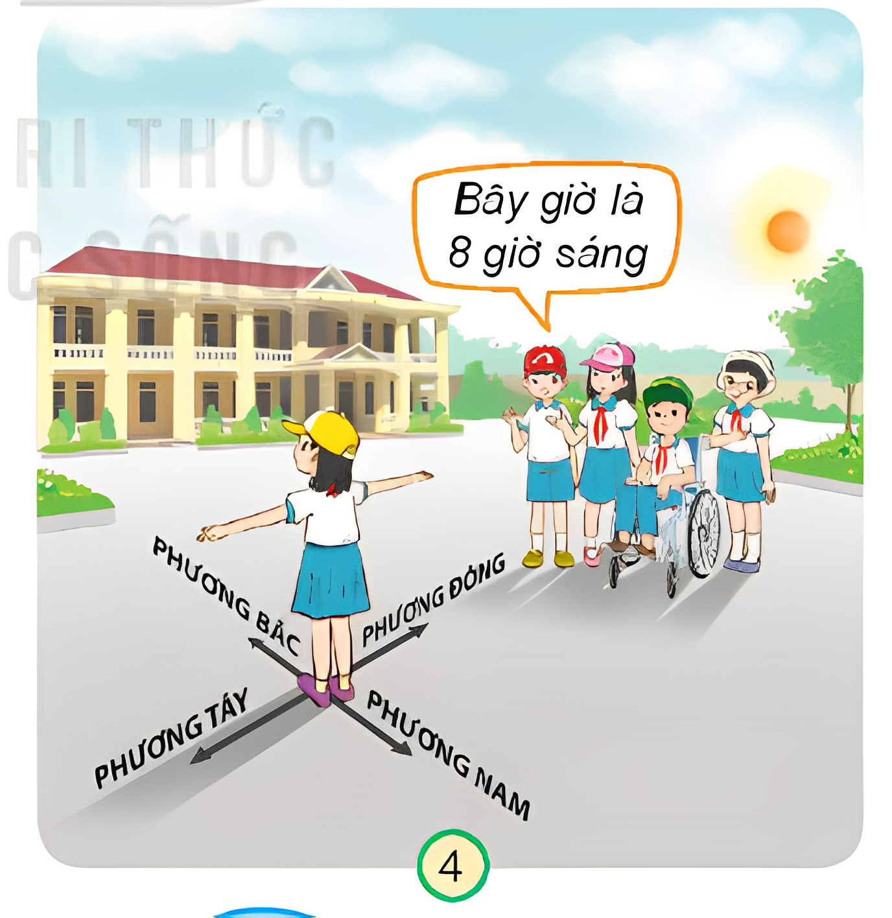
Xác định các phương dựa vào phương Mặt Trời mọc, lặn.
Bước 1: Quan sát để xác định phương Mặt Trời mọc vào buổi sáng, phương Mặt trời lặn vào buổi chiều.
Bước 2: Đứng dang hai tay ngang vai, từ từ xoay người để tay chỉ về phương Mặt Trời mọc, tay trái hướng về phương Mặt Trời lặn.
Bước 3: lần lượt xác định các phương đông, tây, nam, bắc.
Notes:
GV dẫn HS ra sân trường thực hành.

Slide 13


